Slide 1
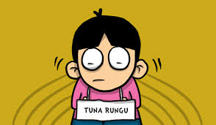
Karakteristik dan pendidikan
Anak tunarungu
Oleh: Adi Apriadi Adiansha

Slide 2
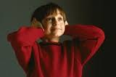
Pengertian
Tingkat kehilangan pendengaran
Saat terjadinya keturunguan
Berdasarkan letak gangguan pendengaran
Berdasarkan asal-usul ketunarunguan
Klasifikasi tunarungu

Slide 3
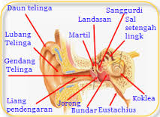
Tipe konduktif
Tipe sensorineural
Penyebab terjadinya tunerungu
Saat sebelum nikah
Dilakukan pada waktu hamil
Saat melahirkan
Setelah lahir (Post natal)
Pencegahan terjadinya tunarungu

Slide 4
Karakteristik anak tunarungu
Kecerdasan tidak secepat anak yang berpendengaran baik.
Pada bayi, tidak dapat mendengar suaranya dan suara orang dewasa.
Kesulitan berkomunikasi, sehingga memiliki kosakata yang terbatas.
Prestasi akademik lebih rendah, tetapi tidak pada semua mata pelajaran. Terutama pd mapel verbal, seperti: bindo, IPA, IPS, PPKn, Matematika (dalam soal cerita) dan seni suara, tetapi pd mapel non-verbal cenderung sama. Seperti: olahraga dan keterampilan.
KAT dalam bidang akademis

Slide 5
Pergaulan terbatas pada sebatas anak tunarungu-wicara.
Sifat egosentris melebihi anak normal.
Perasaan takut/kwatir terhadap lingkungan sekitar.
Perhatian mereka sukar dialihkan, apabila sudah menyenangi suatu benda atau suatu pekerjaan tertentu.
Memiliki sifat polos.
Cepat marah dan mudah tersinggung.
KAT dalam aspek sosial-emosional
KAT dalam aspek fisik dan kesehatan
Gerakan mata lebih cepat.
Gerakan tangan sangat cepat dan lincah.
Pernapasan pendek, krna tidak sering di latih melalui kegiatan berbicara.

Slide 6
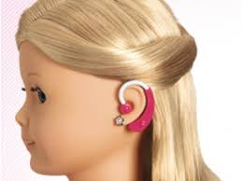
Kebutuhan dan layanan pendidikan bagi anak tunarungu
Kebutuhan pendidikan
Landasan agama
Landasan kemanusiaan
Landasan hukum
Landasan pedagogis

Slide 7
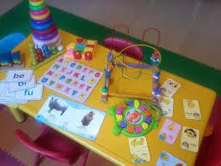
Jenis layanan
layanan umum
Layanan khusus/layanan rehabilitasi
Layanan Pendidikan ATR
Tempat/sistem layanan
Sekolah khusus/segregasi
Sekolah umum/inklusi

Slide 8
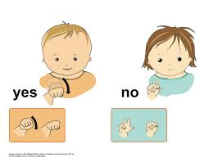
METODE MEMBACA UJARAN
METODE KOMUNIKASI
METODE ORAL

Slide 9
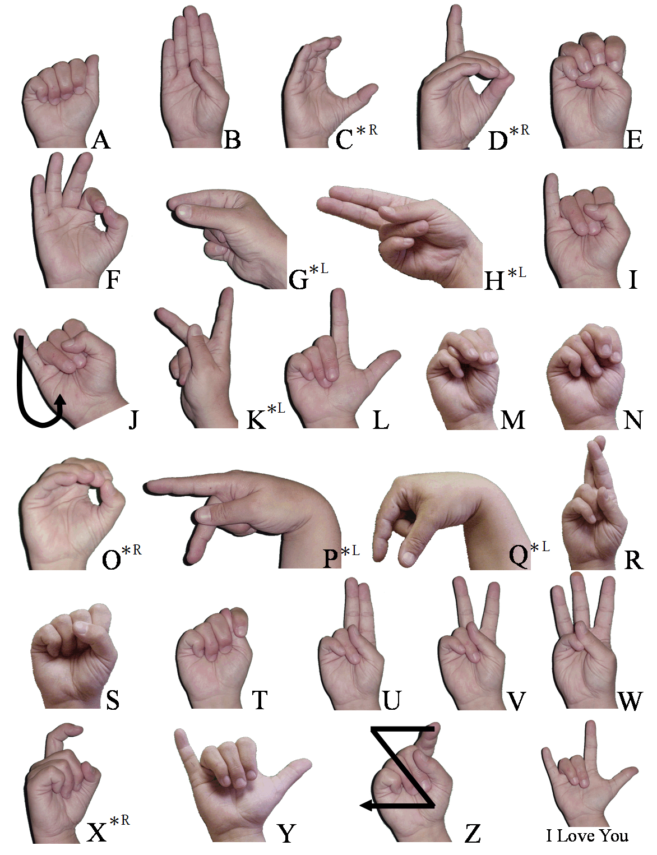
METODE MENUAL

Slide 10
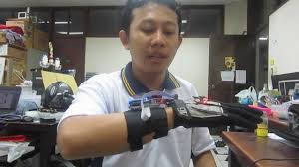
MEDIA

Slide 11
How about this vidoe???
G:\Inspirasi Helen Keller - gadis buta tuna rungu penuh motivasi yang menggemparkan Dunia.mp4

Slide 12
Wassalam
Terima kasih

